Slide 1
Presentation Final
CLICK-CONTACT

Slide 2
À propos de...
Il s'agit d'une application à usage personnel destinée aux courtiers en douane.
L'objectif de cette application est que chaque courtier en douane puisse garder une trace de ses clients avec les opérations de commerce international.
Ces opérations de commerce international contiendront l'enregistrement de données le plus pertinent afin que le courtier en douane puisse les consulter peut import où il se trouve.

Slide 3
Outils utilisés:
Android Studio;
DB Browser for SQLite;
Git;

Slide 4
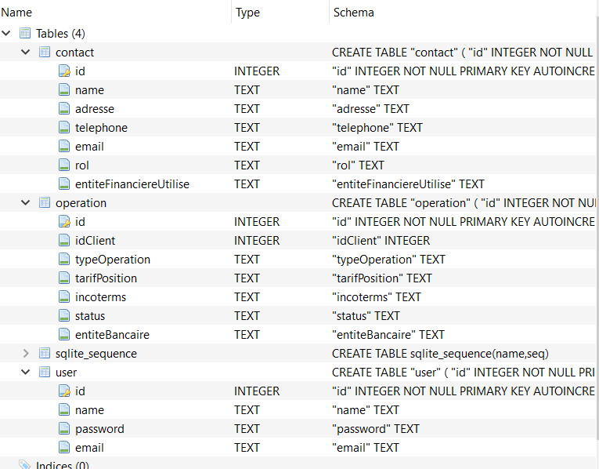
BD

Slide 5
Presentation apk

